Slide 1
Logging simple et efficace Serilog & Seq
Notes:
Aspect souvent délaissé par les développeurs, habitude du Debug.Write + point d’arrêt, ou du journal d’évènement windows pour le détail des crashs, ou du WriteLine sur un fichier de log texte.

Slide 2

Outils actuels
Frameworks « classiques »
Nlog, log4net, System.Diagnostics.Trace & TraceListener
Message string simple (non préservé) + propriétés/données
Frameworks « tunnels »
MS Application Insights, ETW, Semantic Logging Application Block, Raygun, New Relic, Datadog
Solutions spécifiques : produit hébergé, télémétrie, performances, etc.
Notes:
Deux types d’outil pour le log :
Les frameworks classiques, existants depuis .net 2.0 en général. Font le job, mais souvent avec une architecture et des fonctionnalités moins avec en accord avec les évolutions des plateformes et langages
Les frameworks spécifiques, en général liés à un produit spécial et qui cherchent à résoudre une problématique précise (AppInsight : Azure et correlation, ETW : performances, Semantic Logging : projet abandonné orienté sémantique, systèmes propriétaires) décision qui arrive en général plus tard dans le dev.

Slide 3
Hello World
Log.Logger = new LoggerConfiguration()
.WriteTo.Console()
.CreateLogger();
Log.Information("Hello {0}!", "World");
Notes:
A quoi ressemble une mise en place par défaut :
Configuration via une classe (écriture type fluent)
Configuration -> création d’une instance du logger
Appel de méthode où l’on indique l’importance du message + paramètres classiques

Slide 4
Adaptation au contexte
Simple : classe statique pour une instance partagée
Serilog.Log.Information("Hello {0}!", "World");
Personnalisé : instance ou fabrique
public void Execute() {
_log.Information("Hello {0}!", "World");
}
Notes:
Premier aspect important : le framework ne vous dicte pas la manière de l’utiliser. Méthode simple, avec une classe statique du namespace Serilog. Méthode plus avancée, sans instance partagée mais avec un ILogger

Slide 5
Fonctionnalités
Sinks (destinataires)
Message Templates
Named et Complex Parameters
Enrichers (améliorations)
Notes:
La où les choses commencent à devenir intéressantes. Destinataires comme sur les frameworks classiques, choix de ce que l’on fait des logs. Message templates, séparation entre le message (identité unique) et les paramètres. Named & complex parameters, ajout de sens aux paramètres. Enrichers : ajout d’informations automatiques ou d’informations liées au contexte

Slide 6
Sinks (.WriteTo.)
Log.Logger = new LoggerConfiguration()
.WriteTo.Console()
.WriteTo.File("MyApp.log")
...
.CreateLogger();
Notes:
Un Sink (réservoir) est un composant qui se charge de recevoir votre flux d’évènements et d’en faire quelque chose (en général l’écrire ou le transmettre). Composants nuget. Par défaut aucun sink : empreinte faible

Slide 7
Sinks (.WriteTo.)
Log.Logger = new LoggerConfiguration()
.MinimumLevel.Information()
.WriteTo.Console()
.WriteTo.File("MyApp.log",
restrictedToMinimumLevel: LogEventLevel.Warning))
.CreateLogger();
Notes:
Exposent eux aussi des paramètres spécifiques. Ici on a défini un réglage général (pas en dessous de information), et un spécifique pour le log disque (pas en dessous de warning),

Slide 8
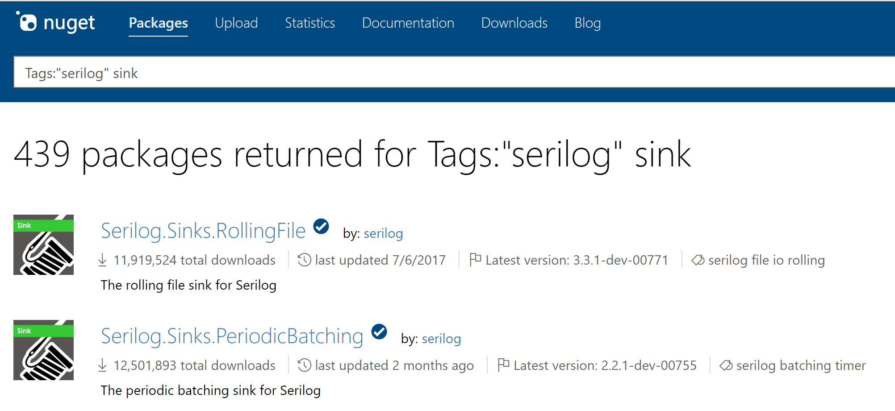
Sinks
Discord
Raygun
Slack
ElasticSearch
Email
Datadog
Application Insights
Sentry
MongoDB
Http
Telegram
SqlServer
AWS CloudWatch
EventLog
Notes:
Quand à la manière dont on ajoute de nouveaux sinks, serilog repose sur nuget, où les différents sinks sont distribués sous forme de packages. Il en existe plusieurs centaines pour tous les cas.

Slide 9
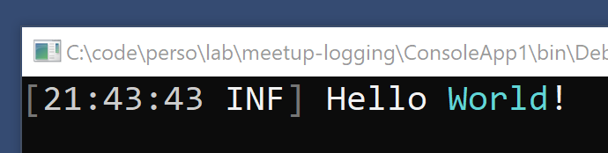
Message Templates et Paramètres
Log.Information("Hello {0}!", "World");
Fichier :
2019-09-18 21:42:47.349 +02:00 [Information] Hello "World"!
Console :
Notes:
Cela commence à devenir intéressant lorsque l’on s’intéresse plus particulièrement aux messages. Pensé message structuré. S’efforce de conserver le sens de chaque paramètre et l’identité du message. Type du paramètre : chaine. Alors on ajoute des guillemets autour de la valeur dans le fichier, ou on colore la sortie dans la console

Slide 10
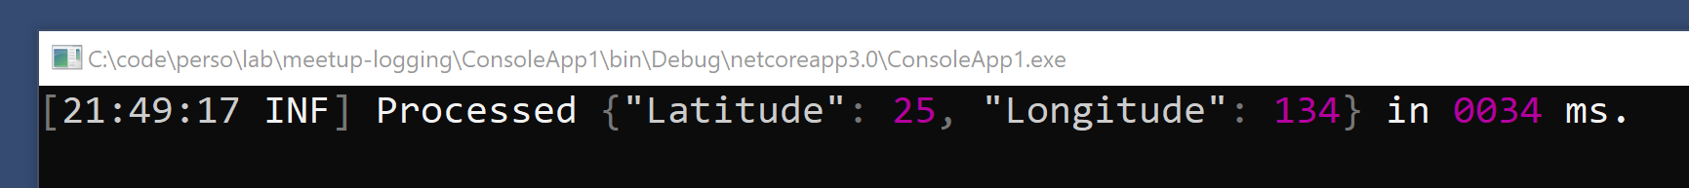
Message Templates et Paramètres
var coords = new { Latitude = 25, Longitude = 134 };
Log.Information("Processed {@Position} in {Elapsed:0000} ms.", coords, 34);
Notes:
Nommage des paramètres : on donne un nom aux valeurs, cela permet de conserver du sens dans votre code. Mise en forme des valeurs : gestion des types de formats .net. Destructuration des objets : avec le préfixe @, permet de demander à destructurer un objet,

Slide 11

Message Templates et Paramètres
var users = new[] { "Pierre", "Paul", "Jacques" };
Log.Information("Accepted {Users} users", users);
Notes:
Gestion automatique des listes et tableaux : par défaut, énumération des valeurs

Slide 12
Message Template
new LogEvent
{
DateTime Timestamp; string MessageTemplate; Dictionary<string, object> Parameters;
}
Notes:
Tout ceci grâce à quoi ? Au fait de ne jamais fusionner le message avec les paramètres, et ne jamais faire de supposition sur la manière dont vont être mise en forme les valeurs. Cela induit une chose : un paramètre n’a pas forcément besoin d’être présent dans un message.

Slide 13
Enrichers – globaux
Log.Logger = new LoggerConfiguration() .Enrich.WithProperty("MachineName", Environment.MachineName) .Enrich.WithProperty("OSVersion", Environment.OSVersion) .Enrich.WithThreadId() .CreateLogger();
Notes:
Les enrichers sont des améliorations qui vont automatiquement venir ajouter des propriétés à vos messages. Deux grands types : celles qui sont générales, ajoutées au lancement de l’application et contiennent des informations statiques ou ajoutées systématiquement à tous les messages.

Slide 14
Enrichers - contexte
Via ForContext
{ var opLog = Log.ForContext("Operation", "ConfirmPayment"); opLog.Information("Running..."); }
Via PushProperty (+ Enricher)
using (LogContext.PushProperty("TransactionId", tran.Id))
{
Log.Information("Executed insert statement...");
}
Notes:
Contextuelles : ajoutées uniquement sur un log existant (via ForContext), ou définies sur une portée temporaire (via PushProperty)

Slide 15
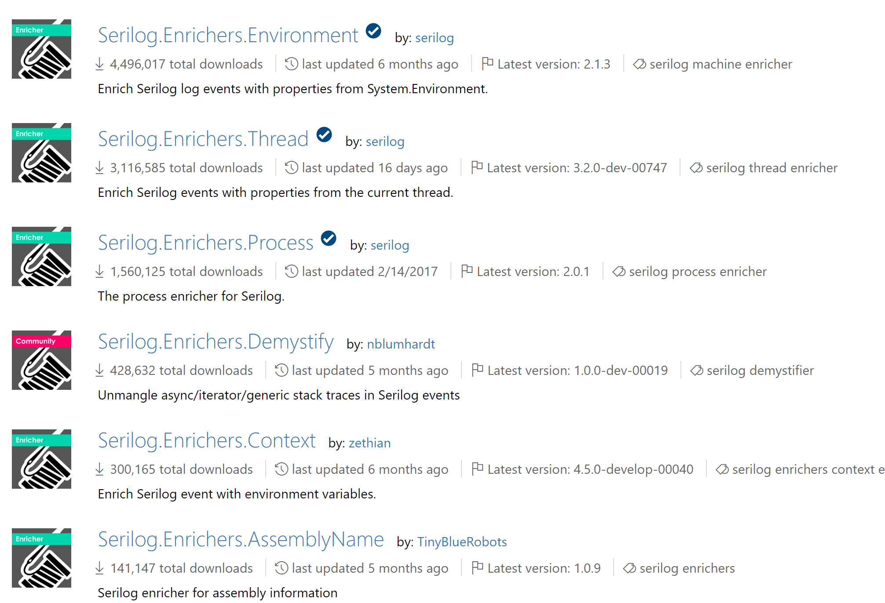
Enrichers
Notes:
Là aussi, il existe un grand nombre de Enrichers permettant de facilement ajouter des données à vos logs.

Slide 16
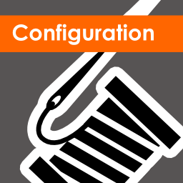
Configuration et injection
Configuration
AppSettings (XML .config)
appsettings.json (Microsoft.Extensions.Configuration)
Xml (log4net style)
Injection Service et intégration
Interface ILogger
Package .NET Core ILoggerFactory (.UseSerilog())

Slide 17

Et après ?
Toujours du texte
Où sont les propriétés ajoutées ?
Que faire du log

Slide 18
Seq
Outil simple de collecte et d’analyse de logs
Installation en local
UI de requêtage et dashboard intégré
Gratuit pour du dev
Développé en .NET Core (+ rust)
Service Windows ou image Docker linux
Extensible

Slide 19
Demo
App1 : Requêtes et Filtrages
App 2 : Enrichers Serilog
Notes:
Demo 1 : Temps réel, filtrage rapide
Demo 2 : Exceptions++

Slide 20



Architecture
Apps
Time Database
Events
Logs via API HTTP
Actions
Events ?
Web UI

